Slide 1
L.POINT
Big Data
Competition
PO통계WER

Slide 2


분석배경
데이터 소개
탐색적 자료 분석
INDEX
온라인 선호지수 개발
수요 트렌드 예측
서비스 제안

Slide 3
제 5회 L.POINT Big Data Competition “Be the L.BA”
분석배경
분석 목적
주제 설명

Slide 4
분석배경
1. 1 분석 목적
분석목적
온라인 행동 기반 트렌드 예측
분석주제
주요 상품군별 온라인 지수 생성
상품군별 수요 트렌드 예측 및 인사이트 도출
위의 주제를 활용한 신규 서비스 제안

Slide 5
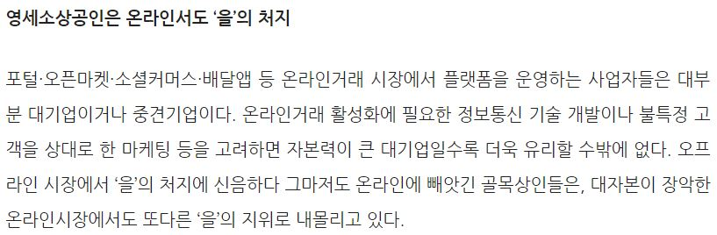
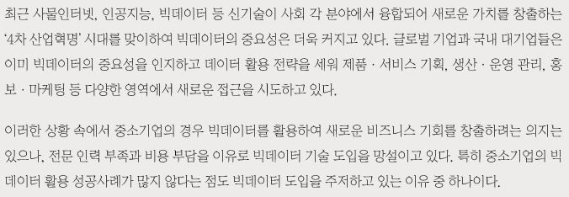
분석배경
1. 2 주제 설명
경기악화와 실적 부진 등으로 중소기업의 위기
온라인 거래시장 내 중소기업의 입지 부족
온라인 거래 시장과 중소기업의 상생 NEEDS
중소기업의 온라인 유통 개척이 NEEDS
중소기업의 효율적인 마케팅 전략이 NEEDS
중소기업의 빅데이터 활용 능력 부족
중소기업의 빅데이터 시스템 구축이 NEEDS
빅데이터 기반의 중소기업 새로운 가치창출 NEEDS
*출처: 슬라이드 노트 참고
Notes:
*출처: http://biz.chosun.com/site/data/html_dir/2018/10/18/2018101802531.html,
빅 데이터를 활용한 중소기업의 효율적인 마케팅 전략 수립∙활용방안[이동주]
http://www.etoday.co.kr/news/section/newsview.php?idxno=1698513#csidxca7245908c8be9bafb8f302d003967e

Slide 6
분석배경
1. 2 분석 주제
상품군별 선호지수를 통한 수요 트렌드를 예측한 뒤,
트렌드를 주도할 잠재적 성장가치를 가지는 중소기업 발굴
중소기업과 빅데이터 협업을 통해 경제발전에 기여
다양한 회귀모형을 적용한 상품군별 선호지수 개발
선호지수와 키워드를 활용한 미래 수요 트렌드 예측
발굴된 중소기업의 실제 활용 방안 수립과 예시 제시

Slide 7
제 5회 L.POINT Big Data Competition “Be the L.BA”
데이터소개
데이터 출처
데이터 확인

Slide 8
데이터소개
2. 1 데이터 출처
분석데이터 기간: 총 6개월(‘18년 4월 ~ 9월)
제공 범위 : 롯데그룹 온라인 계열사의 구매 및 이용 이력(온라인 계열사는 임의로 선정)
Product : 분석기간 내 온라인에서 구매된 상품명, 상품금액/건수 등 방문자의 상품구매정보
Session : 분석기간 내 온라인에서 상품을 구매한 방문자의 세션 정보 (단, 미상 정보 등은 제외됨)
Custom : 분석기간 내 온라인에서 상품을 구매한 방문자의 성별/연령 정보 (단, 미상 정보 등은 제외됨)
Search1 : 분석기간 내 온라인에서 상품을 구매한 방문자가 검색한 검색어의 검색량
Search2 : 분석기간 내 검색된 일별/검색어별 검색량
Master : 상품별 상품명, 대 / 중 /소 분류명 정보
미상 정보: 비회원 정보 또는 온라인 행동데이터 수집과정에서 누락된 정보

Slide 9
데이터소개
2. 2 데이터 확인
테이블 | 데이터 구조 | 기본키 고유 개수 확인
Product | 관측치:5024906개 / 변수:8개 | CLNT_ID: 922737개
 |  | SESS_ID: 2425886개
 |  | HITS_SEQ: 500개
 |  | PD_C: 847652개
 |  | PD_ADD_NM: 759548개
Session | 관측치: 2712907개 / 변수: 9개 | CLNT_ID: 922737개
 |  | SESS_ID: 2425886개
Custom | 관측치: 671679개 / 변수: 3개 | CLNT_ID: 671679개
Search1 | 관측치: 2884943개 / 변수: 4개 | CLNT_ID: 510713개
 |  | SESS_ID: 1158974개
 |  | KWD_NM: 81539개
Search2 | 관측치: 8051172개 / 변수: 3개 | SESS_DT: 183개
 |  | KWD_NM: 84607개
Master | 관측치: 847652개 / 변수: 5개 | PD_C: 847652개
Product , Session 테이블 내 CLNT_ID, SESS_ID의 기본키 고유 개수가 같음
Product, Master 테이블 내 PD_C의 기본키 고유 개수가 같음

Slide 10
제 5회 L.POINT Big Data Competition “Be the L.BA”
탐색적 자료분석
데이터 전처리

Slide 11
탐색적자료분석
3. 1 데이터 전처리
Product, Session 테이블이 방문자들의 구매정보, 행동정보가 담겨있어 병합할 필요가 있다고 판단
SESS_DT는 구매한 날짜로 유추
두 테이블의 고유한 기본키 CLNT_ID, SESS_ID의 개수가 같아 CLNT_ID,SESS_ID를 기준으로 병합
구매한 상품의 상품군 분류를 위해 위의 병합데이터와 Master테이블을 병합
Product와 master테이블의 고유한 기본키 PD_C의 개수가 같아 PD_C를 기준으로 병합
구매한 방문자들의 성별,연령 정보를 파악하기 위해 Custom테이블을 병합
위의 병합데이터와 Custom테이블의 CLNT_ID,SESS_ID를 기준으로 병합
병합 시 GENDR와 AGE에 결측값 존재, 미상정보가 없다는 점에서 동일회원이 다른 CLNT_ID로 회원가입을 한 것으로 유추
4개의 테이블을 병합하여, All_Product라는 테이블을 생성
관측치: 5024906개 / 변수: 21개

Slide 12
탐색적자료분석
3. 1 데이터 전처리
All_Product 테이블 내 HIT_SEQ가 1인 것은 이상치로 간주
조회수가 1일때의 구매행동은 논리적으로 존재할 수 없다고 판단되어 이상치 삭제
All_Product 테이블 내 TOT_PAG_VIEW_CT , TOT_SESS_HR_V 에서 Na 존재
HR_V만 Na인 경우
이 때의 VIEW_C T 역시 0값이 존재하지 않으며, VIEW_CT가 1일 때 97%이상이 HR_V가 Na로 확인.
조회시간이 너무 짧아 측정되지 않은 것으로 판단. 이 때의 HR_V는 0으로 처리.
VIEW_CT만 Na인 경우
세션의 오류로 인해 페이지 뷰 수가 늘어나지 않은 것으로 판단.
따라서 VIEW_CT만 Na인 경우, 9개의 데이터에서 VIEW_CT는 1로 처리
VIEW_CT,HR_V 모두 Na인 경우
265개의 데이터로 두 변수 모두 0으로 처리
선호지수 생성을 위한 판매금액 변수의 필요성
Sales- PD_BUY_CT(수량)*PD_BUY*AM(금액) 을 통해 나타나는 판매금액 변수 추가

Slide 13
탐색적자료분석
3. 1 데이터 전처리
선호지수의 월, 요일 별 비교를 위한 변수의 필요성
Month-SESS_DT에서 월을 나타내는 변수 추가
Weekday-SESS_DT에서 요일을 나타내는 변수 추가
Search1, Search2 테이블 내 키워드 처리
소문자 변환 및 공백 제거
특수문자 제거
한 글자로 된 한글 이나 영어는 오타라 판단하여 공백으로 처리(ex:ㅎ, g)
어떤 키워드인지 판단할 수 없는 단순 숫자는 공백으로 처리(ex:5,78)
키워드의 문자 개수를 파악하여 문자의 개수가 0인 키워드는 제거
분석에 사용되는 최종 데이터: All_Product, Search1, Search2

Slide 14
제 5회 L.POINT Big Data Competition “Be the L.BA”
온라인 선호지수 개발

Slide 15
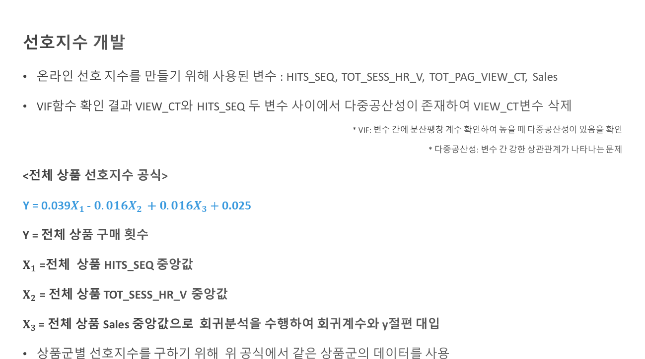
온라인선호지수 개발
4. 1 선호지수 정의
선호지수 개발
온라인 선호 지수를 만들기 위해 사용된 변수 : HITS_SEQ, TOT_SESS_HR_V, TOT_PAG_VIEW_CT, Sales
VIF함수 확인 결과 VIEW_CT와 HITS_SEQ 두 변수 사이에서 다중공산성이 존재하여 VIEW_CT변수 삭제
* VIF: 변수 간에 분산팽창 계수 확인하여 높을 때 다중공산성이 있음을 확인
* 다중공산성: 변수 간 강한 상관관계가 나타나는 문제
<전체 상품 선호지수 공식>
Y = $\text{0.039}X_{1}$-$0.016X_{2 }{\text{+} 0.016X}_{3}+$ 0.025
Y = 전체 상품 구매 횟수
$X_{1}$=전체 상품 HITS_SEQ 중앙값
$X_{2}$ = 전체 상품 TOT_SESS_HR_V 중앙값
$X_{3 }$= 전체 상품 Sales 중앙값으로 회귀분석을 수행하여 회귀계수와 y절편 대입
상품군별 선호지수를 구하기 위해 위 공식에서 같은 상품군의 데이터를 사용

Slide 16
온라인선호지수 개발
4. 1 선호지수 정의
상품군별 온라인 선호지수 TOP5
상품군별 | 선호지수
유아동의류 | 0.911
여성의류 | 0.741
남성의류 | 0.702
속옷/양말/홈웨어 | 0.618
스포츠패션 | 0.612
온라인 선호지수가 높은 상품군은 주로 패션의류쪽에 집중되는 경향이 있음
가장 높은 선호지수를 보인 상품군은 유아동 의류, 이유를 확인해보니 유아동 의류의 특성상HIT_SEQ가 다른 상품군에 비해 월등히 높아 가장 높은 온라인 선호지수를 보인것으로 사료됨

Slide 17
온라인선호지수 개발
4. 2 선호지수 모델 과정
7:3으로 분할된 Train Data Set으로 아래의 여러 구축 모델에 적합
Random Forest Regression
Decision Tree Regression
Support Vector Regression(Linear)
XG Boost
후보 모델에 Test Data Set을 적용시켜 예측력을 비교하고, 모델 분석 및 평가 시행
Test Data Set의 MSE가 작은 모델을 최종 모델로 선정
상품군별 선호지수 예측을 통해 수요 트렌드 확인

Slide 18
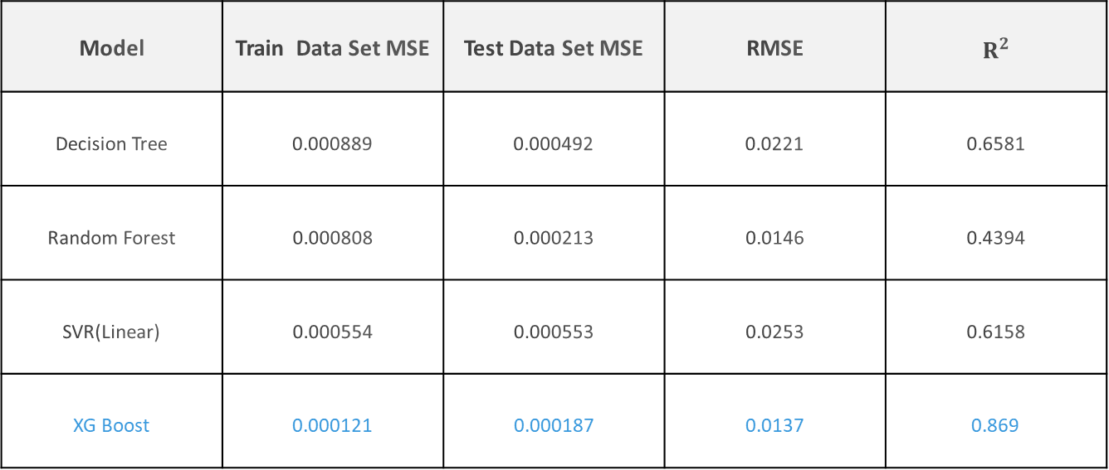
온라인선호지수 개발
4. 3 선호지수 모델 비교
모델 성능 비교 결과
Model | Train Data Set MSE | Test Data Set MSE | RMSE | $$R^{2}$$
Decision Tree | 0.000889 | 0.000492 | 0.0221 | 0.6581
Random Forest | 0.000808 | 0.000213 | 0.0146 | 0.4394
SVR(Linear) | 0.000554 | 0.000553 | 0.0253 | 0.6158
XG Boost | 0.000121 | 0.000187 | 0.0137 | 0.869

Slide 19
온라인선호지수 개발
4. 4 선호지수 최종 모델
선호지수 예측을 위한 최종 모델(XG Boost) 선정
적합 모델 중 Test MSE가 가장 낮고, 가장 높은 설명력을 가짐.
XG Boost가 상품군별 온라인 선호지수 예측모델에 가장 적합하다고 판단.
선호지수 예측 결과를 통해 수요 트렌드 파악에 이용
XG Boost모델의 장점
XG Boost는 Extreme Gradient Boosting의 줄임말로, 2014년에 등장하여 이후 지금까지 널리 쓰이고 있는 강력한
기계학습 알고리즘.
Boosting 모델은 변수들간의 다양한 교호작용을 고려하며, 설명력 손실을 최소화하여 정확한 예측을 가능케 함
복잡한 모델에 대하여 페널티를 주는 Regularization 항이 있기 때문에 과적합을 방지할 수 있다.

Slide 20
제 5회 L.POINT Big Data Competition “Be the L.BA”
서비스제안

Slide 21

서비스제안
STEP1
중소기업 선정 후
협약 체결
STEP2
빅데이터 분석 정보 제공 및
마케팅 전략 수립
STEP3
SYNERGY 효과 기대
SYNERGY 효과
중소기업은 안정적인 판매 채널을 확보할 수 있고, 유통업체들도 높은 품질의 제품을 고객들에게 합리적인 가격대로 제공할 수 있어 양측 모두 ‘Win-Win’.
고객이 대기업 중심에서 일반 소비자로 확대되는 등 유통망 확보에 어려움을 겪는 중소기업들의 판로개척에 도움
업종, 지역, 연령 등 다양한 요소의 빅데이터 분석 정보를 제공하는 것에서 나아가 체계화된 교육과 맞춤 컨설팅까지 지원
빅데이터 기반의 새로운 가치창출로 국내 경기로 실적이 침체된 중소기업 시장에 활력 부여

Slide 22

전략적으로 사고하고
창의적인 실패에 도전하고
열린 마음으로 함께하고
열정적으로 행동하라
행복을 위해 질문하라

